Slide 1
DIGITÁLIS HITTANÓRA
ÁLDÁS, BÉKESSÉG!
A mai óra témája:
A mai óra témája:
Gyógyítás a Bethesda tavánál
János 5,1-15.

Slide 2
Kedves Hittanos Barátom!
ISTEN HOZOTT!
A digitális hittanórán szükséged lesz a következőkre:
Internet kapcsolat
Számítógépe vagy laptop, okostelefon vagy tablet
Hangszóró vagy fülhallgató
Üres lap vagy a füzeted és ceruza.
A Te lelkes hozzáállásod. ☺
Kérlek, hogy olvasd el
a diákon szereplő információkat és kövesd az utasításokat!
Állítsd be a diavetítést és indítsd el a PPT-t!

Slide 3
Mi Atyánk, aki a mennyekben vagy,
szenteltessék meg a te neved,
jöjjön el a te országod, legyen meg a te akaratod,
amint a mennyben úgy a földön is;
mindennapi kenyerünket add meg nekünk ma,
és bocsásd meg vétkeinket,
miképpen mi is megbocsátunk az ellenünk vétkezőknek;
és ne vigy minket kísértésbe,
de szabadíts meg a gonosztól,
mert Tiéd az ország, a hatalom,
és a dicsőség mindörökké.
Ámen.
Áldás, békesség!
Imádkozzunk!

Slide 4
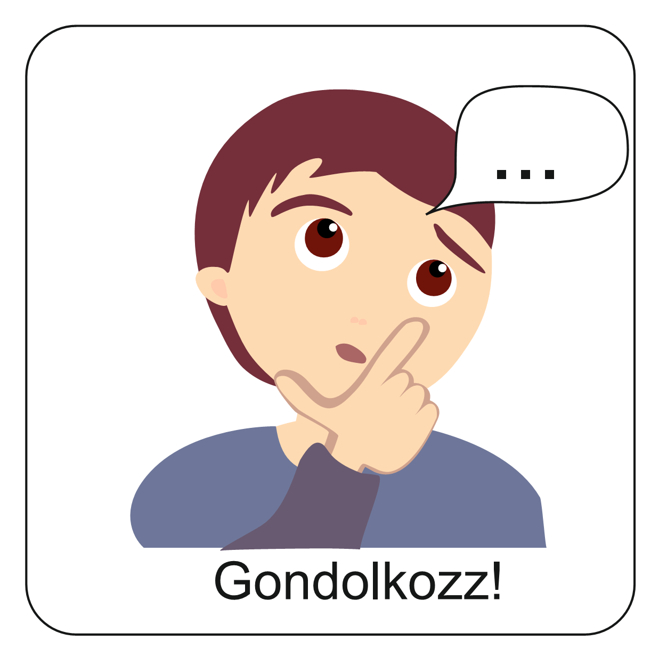
Egy játékra hívlak – de kérlek, hogy ne csalj! Csak így lesz izgalmas és érdekes!
Egy különleges játékra hívlak… Nem lesz túl egyszerű, mivel nem vagyok ott melletted.
Mennyi egy perc? Vajon mennyire érzékeled az idő múlását?
Arra kérlek, hogy a telefonod készítsd elő és keresd meg a stoppert rajta!
Általában ott található, ahol az ébresztő is.
Indítsd el a stoppert és gyorsan csukd is be a szemed és csak akkor nyisd ki, amikor úgy érzed, hogy lejárt az egy perc!
Mennyi idő telt el?

Slide 5
Képzeld el, hogy egy óráig, egy napig, egy hétig, egy évig kellene az idő múlását figyelned!
Hogy sikerült az előző feladat? Hamarabb vagy később nyitottad ki a szemed, mint egy perc?
Mit éreznél vajon? Mi történne, ha esetleg Te semmit sem tudnál tenni eközben? Nem változtathatnál a helyzeteden?
Mennyire érezted hosszúnak vagy rövidnek ezt az időt?
Képzeletben egy különleges helyre hívlak most! Izráelben, a Bethesda tavához fogunk ellátogatni! Gyere, csatlakozz!

Slide 6
Te most 14 éves vagy. Talán kicsit több, talán kicsit kevesebb. Sok minden van már mögötted… örömök és bánatok. Jó és rossz élmények.
Vajon mi lesz 24 év múlva? Akkor leszel 38 éves.
Miért éppen ezt a számot mondom? Mert a történetünk egyik főszereplője életében a 38-as fontos szám volt…
A mai történetünk itt játszódik
Jeruzsálemben volt egy medence. Bethesdának nevezték. Volt ott egy 38 éve beteg ember.
Reményik Sándor verse róla szól. Kattints és hallgasd meg! Milyen érzéseket kelt benned?
Lapozz a folytatáshoz!

Slide 7
Jeruzsálemben a Juh-kapunál volt egy medence, amelyet Bethesdának neveztek. Azt jelentette ez a kifejezés, hogy küldött. Egy ünnep alkalmával, arra járt Jézus is. Figyeld meg az eseményeket!
A mai történetünk itt játszódik
Olvasd el a Bibliádban János evangéliumából az 5. fejezet 1-15 versét IDE kattintva!
Vagy meg is nézheted a történetet ezen a linken!

Slide 8
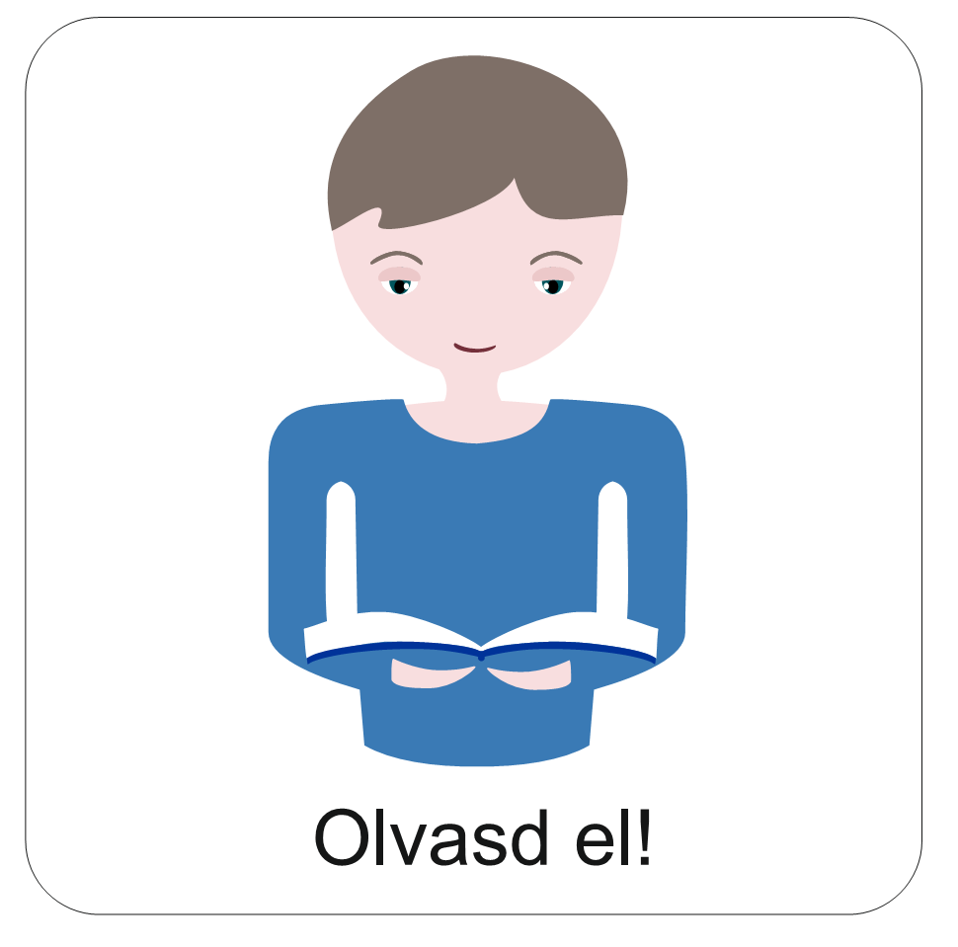
1. Kortörténeti háttér
Jézus egy ünnepre ment föl Jeruzsálembe. Bár a bibliai szövegből nem derül ki, hogy melyik, de azt sejtjük, hogy a három nagy ünnep közül az lehetett az egyik. Ilyenkor minden zsidó elzarándokolt a jeruzsálemi templomhoz, hogy hálát adjon Istennek, és áldozatot mutasson be. A templomba igyekvő tömegnek el kellett mennie a Juh-kapunál. Ez arról kapta a nevét, hogy itt is meg lehetett vásárolni azokat a bárányokat, amelyeket azután áldozatként mutattak be a templomban. Volt ott egy medence, amit Bethesdának neveztek. Itt nagyon sok beteg volt, akik valószínűleg koldultak és csodát vártak.
A korabeli hiedelem szerint ugyanis Isten időszakonként elküldte angyalát, aki megmozdította, felkavarta a vizet, és akik ekkor léptek a vízbe, azok meggyógyultak.
A történetben Isten a látásmódunkat formálja

Slide 9
2. Jézus csodatétele
Élt ott egy olyan férfi is, akiről csak annyit tudunk, hogy nagyon nehezen tudott mozogni, és régóta, 38 éve volt komoly betegsége. Ezért talán furcsának tűnik, hogy Jézus azt kérdezi tőle, hogy meg akar-e gyógyulni. A beteg is elgondolkozhatott azon, hogy tud-e még hinni Isten segítségében ennyi idő után. Ő azonban először csak panaszkodott: nem volt segítsége, aki időben odasegítette volna a vízhez. Aztán elhitte Jézusnak, hogy meg tud gyógyulni (bár nem ismerte Őt), és szót fogadott az utasításának. („Kelj fel, vedd az ágyadat, és járj!”)
Te mi mindent tudsz elhinni Istennek?
Mit gondolsz, van-e olyan a Te életedben, amiről jó lenne Istennel beszélned? Gondold végig!

Slide 10
3. Hogyan formál Jézus ebben a helyzetben?
A beteg és a környezete számára kiderülhetett az, hogy Jézusnak hatalma van még a kilátástalannak és megoldatlannak tűnő helyzetek fölött is. Számára nincs megoldhatatlan helyzet.
A testi egészségen túl Jézus valami többre mutatott rá a 38 éve beteg embernek. Amikor külön találkozott vele a gyógyítás után, testileg is fontosnak látta, hogy meggyógyuljon ez az ember. Emellett Jézus arra is rámutatott, hogy a valódi gyógyulás az, ha valaki az Isten akarata szerint él.
Természetesen Jézus testileg is meggyógyította a beteget, de ezzel együtt új életlehetőséget is kapott Jézustól.
A beteg meggyógyításával Jézus a szemléletmódját és a mienket is (akik ismerjük a történetet) formálja. Egészségesnek lenni elsősorban azt jelenti, hogy az embernek Istennel élő, és rendezett a kapcsolata, és lelkileg is rendben van.
Neked ezek közül melyik jelenti a legtöbbet? Miért?

Slide 11
Isten számára semmi sem lehetetlen!
A 38 éve beteg meggyógyult: testileg és lelkileg egyaránt, mert Jézussal találkozott.
A mai történetünk itt játszódik
Nézzünk még egy kicsit mögé annak, hogy mi történt a Bethesda tavánál!
Ez a videó segíthet Neked ebben!
Írj föl legalább 3 érdekes gondolatot!

Slide 12
Tudod-e, hogy a Magyarországi Református Egyház gyermekkorházát is Bethesdának nevezik?
Itt találsz róluk információkat!
Nézz utána a gyermekkórháznak és a tevékenységüknek, ha van hozzá kedved!

Slide 13
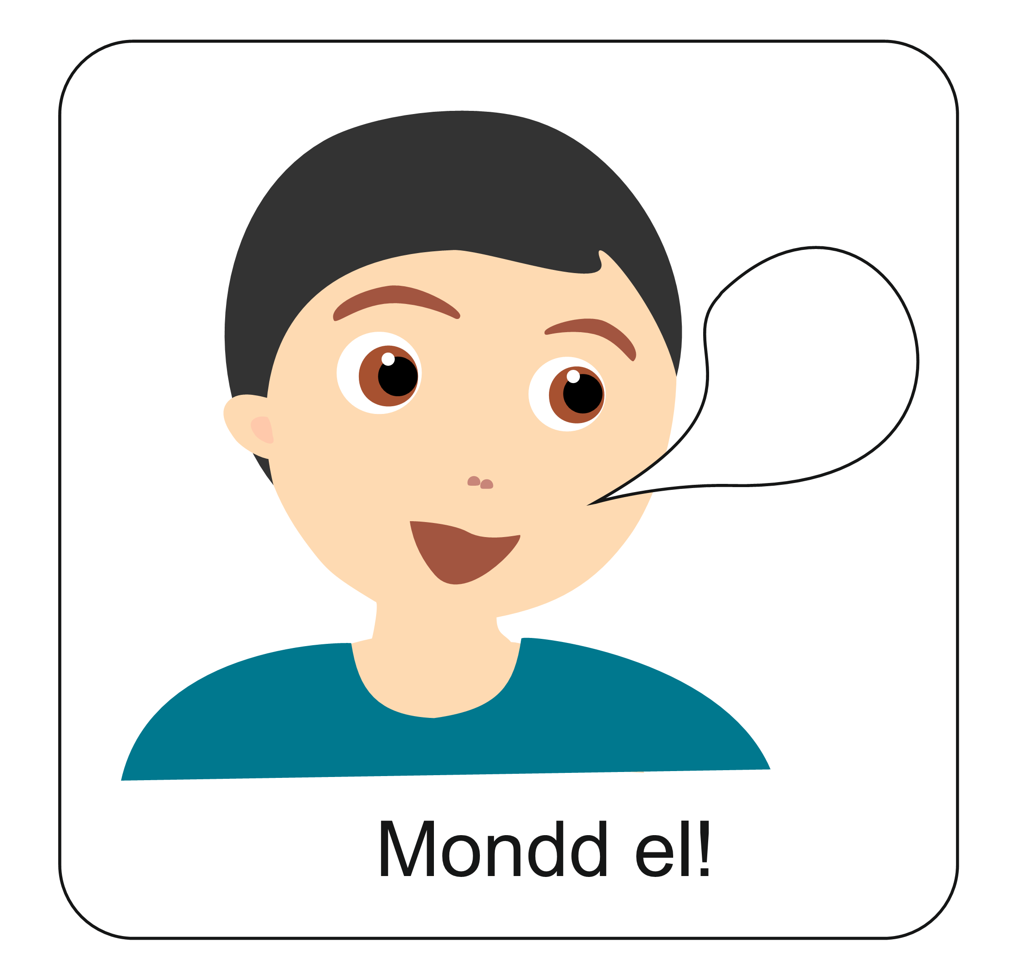
Isten üzenete számodra ezen a héten a következő Ige:
„Ami lehetetlen az embereknek, az Istennek lehetséges.”
(Lukács evangéliuma 18,27)
Kattints ide, és hallgasd meg az éneket!
Nézz szét a környezetedben!
Kiért tudsz imádkozni? Tedd meg!
Kinek jelentene ez az Ige sokat? Mondd el neki!

Slide 14
Emlékezz vissza a korábban tanultakra, és kösd össze a beteget azzal, aki meggyógyította és a gyógyítása körülményeivel!
Kattints az alábbi linkre:
Kattints ide, hogy elinduljon a játék!
Szorgalmi. Ha elkészíted és vissza küldöd az eredményed, jár érte egy ötös!

Slide 15
Mi Atyánk, aki a mennyekben vagy,
szenteltessék meg a te neved,
jöjjön el a te országod, legyen meg a te akaratod,
amint a mennyben úgy a földön is;
mindennapi kenyerünket add meg nekünk ma,
és bocsásd meg vétkeinket,
miképpen mi is megbocsátunk az ellenünk vétkezőknek;
és ne vigy minket kísértésbe,
de szabadíts meg a gonosztól,
mert Tiéd az ország, a hatalom,
és a dicsőség mindörökké.
Ámen.
Kedves Hittanos!
Várunk a következő digitális hittanórára!
Áldás, békesség!

